Slide 2
EL PODER DE SU RESURRECCIÓN
8

Slide 3
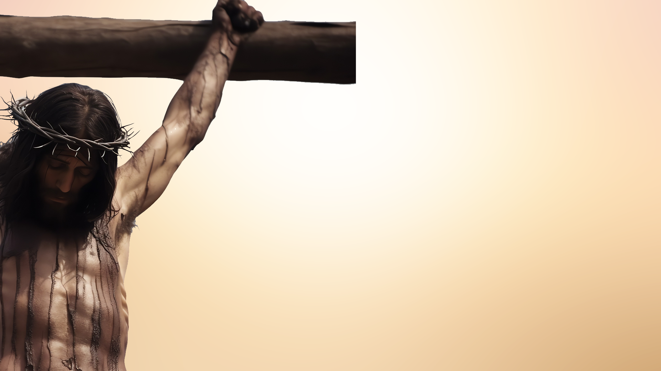
  Aparentemente, la cruz representó una formidable victoria para los enemigos de Cristo.

Slide 4
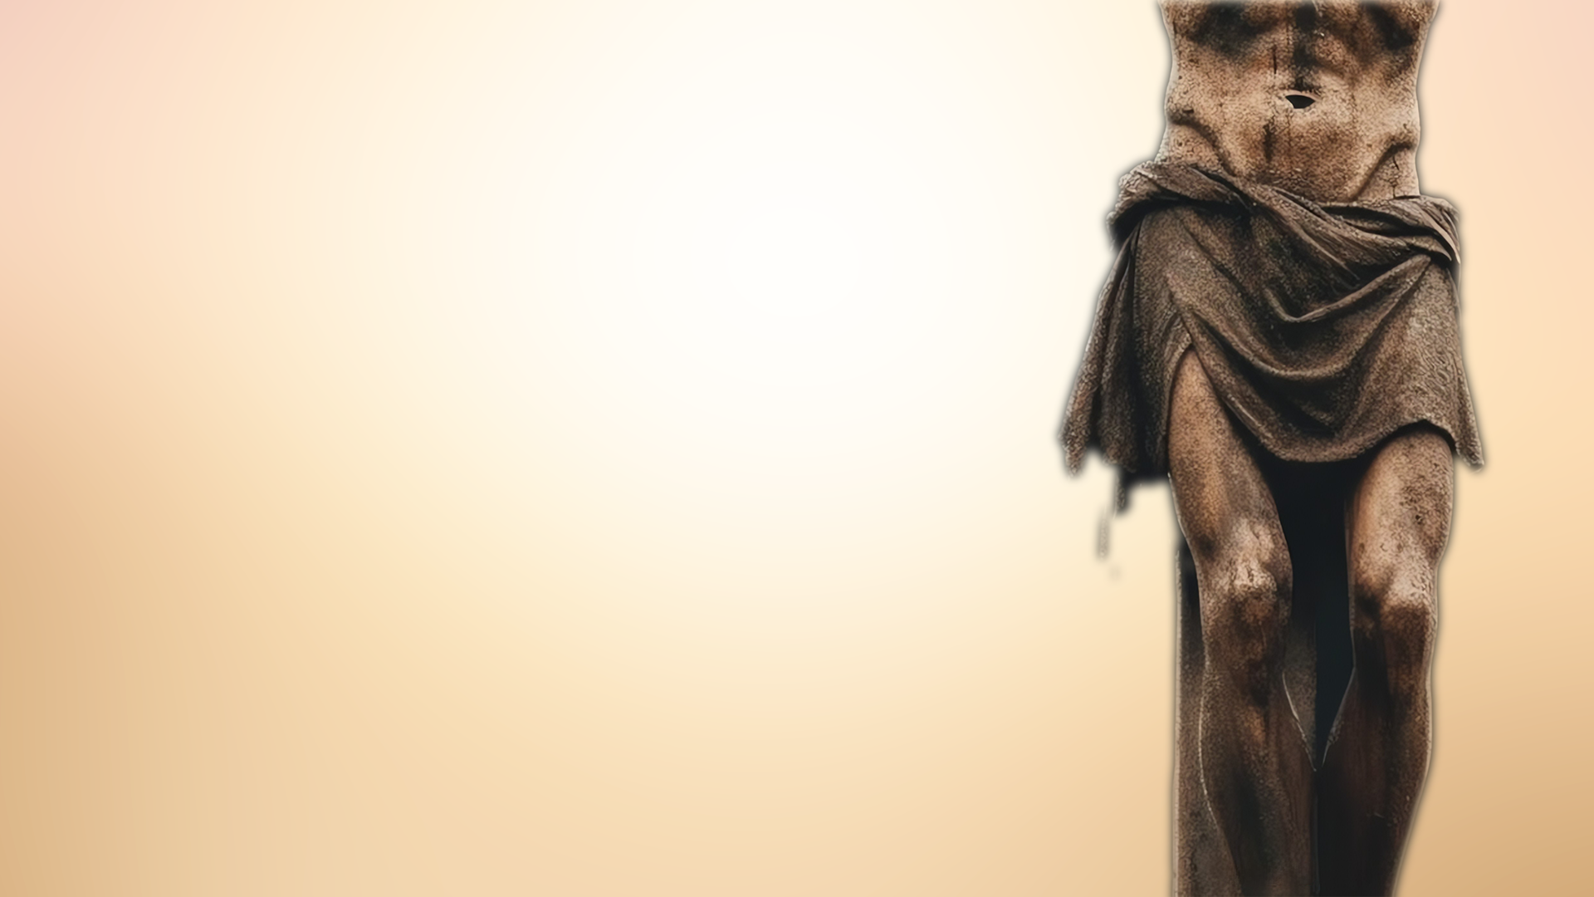
  PARA QUE SE CUMPLIERA LA PROFECÍA
    Quebraron las piernas de los dos ladrones. Era para acelerar la muerte.

Slide 5
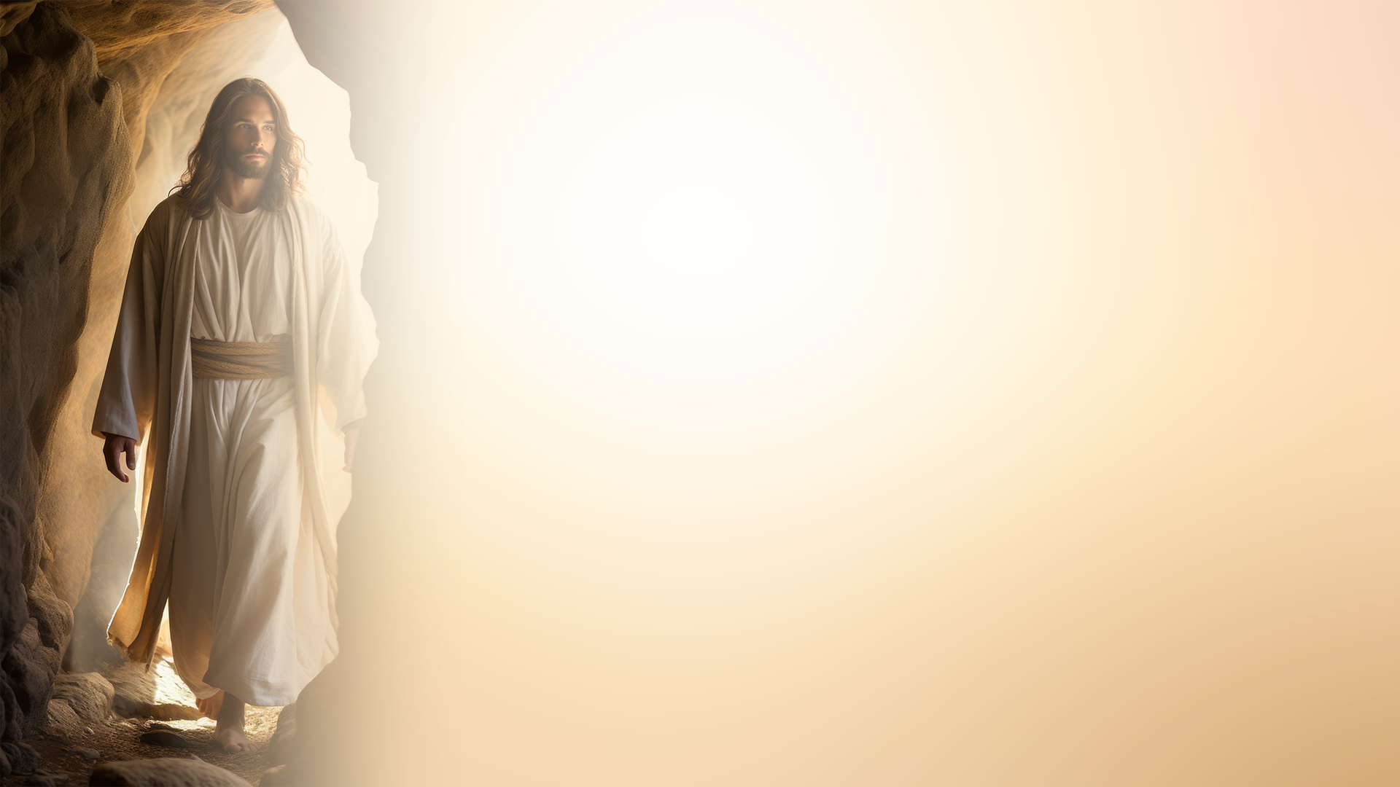
  PARA QUE SE CUMPLIERA LA PROFECÍA
    La muerte es parte de la realidad humana. Nacimos en el planeta incorrecto. Pero eso no es todo. La resurrección de Jesús trajo luz a nuestras tinieblas.

Slide 6
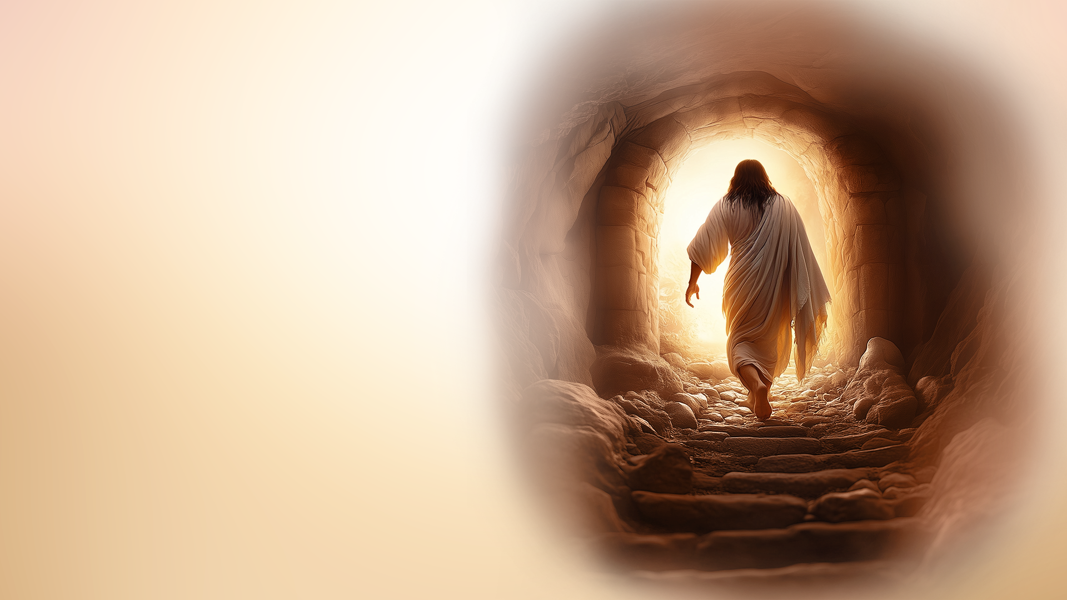
  ÉL ESTÁ VIVO
    Quien tuvo una entrada sobrenatural en la historia sale de ella también con una resurrección gloriosa.

Slide 7
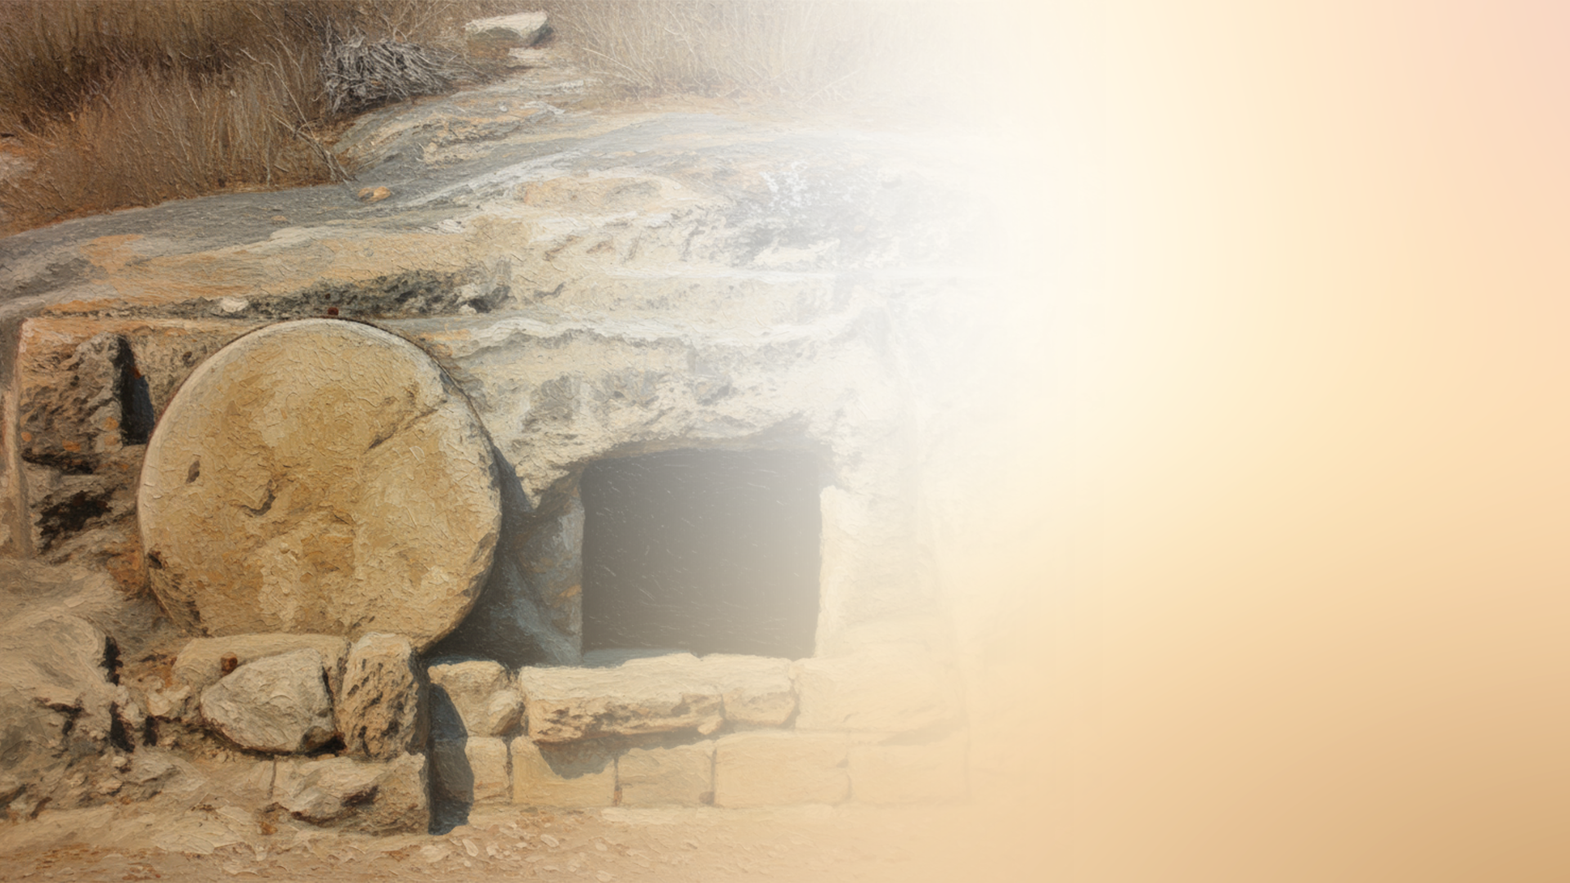
  él ESTÁ VIVO
    “¿Quién movió la piedra?”

Slide 8
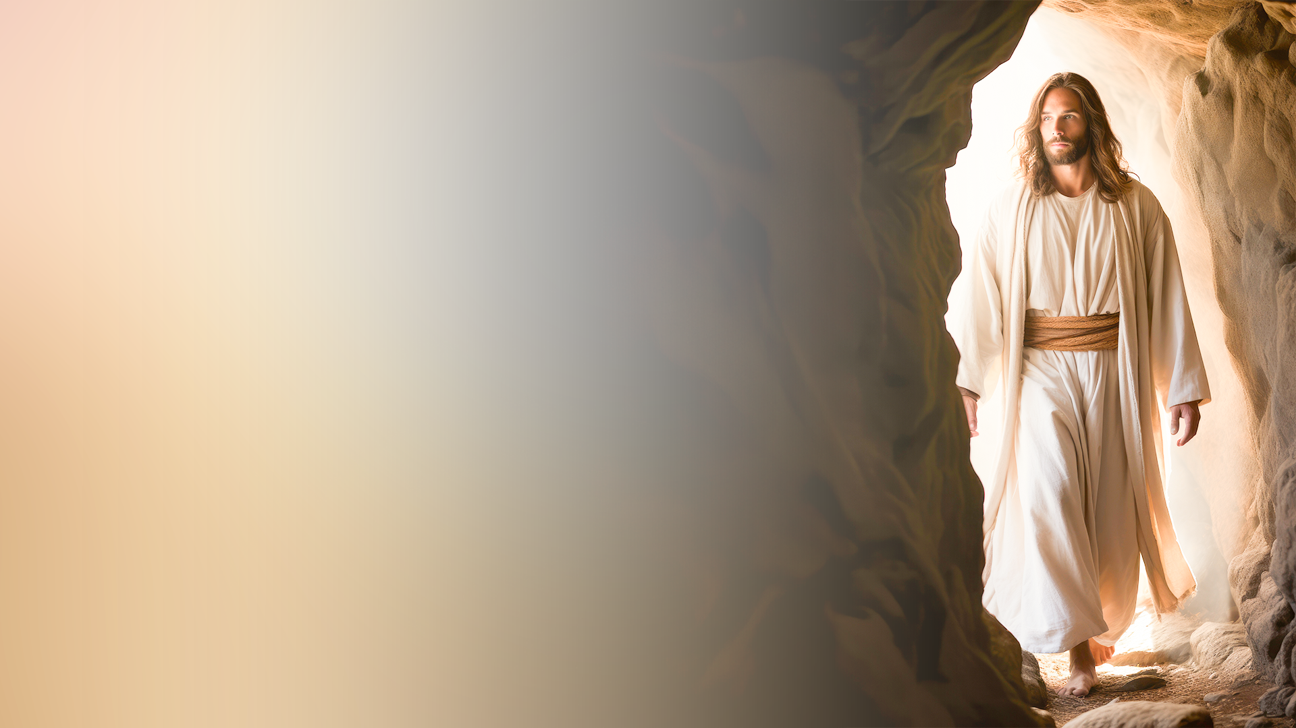
  EL HECHO Y SU SIGNIFICADO
    La resurrección de Jesús fue la vindicación de todo lo que él dijo y enseñó.

Slide 9
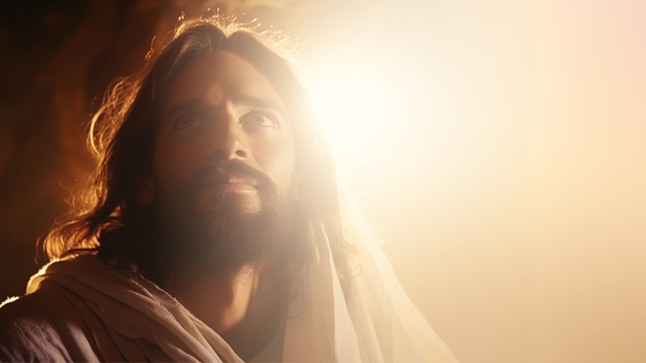
  EL HECHO Y SU SIGNIFICADO
    Si Cristo no hubiese resucitado, nada tendría sentido (1 Corintios 15:17).

Slide 10
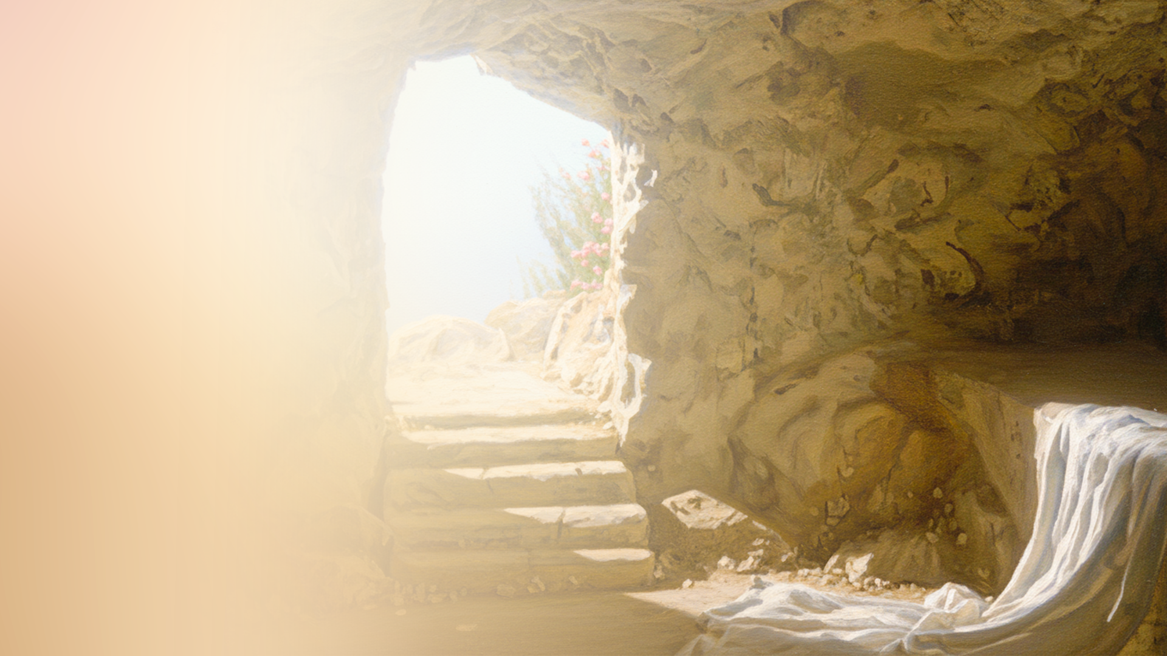
  ÉL YA NO ESTÁ AQUÍ
    La resurrección es como un sol que nace para nunca más ponerse. Él había vuelto de la muerte. No más sufrimiento sin esperanza o derrotas insolubles.

Slide 11
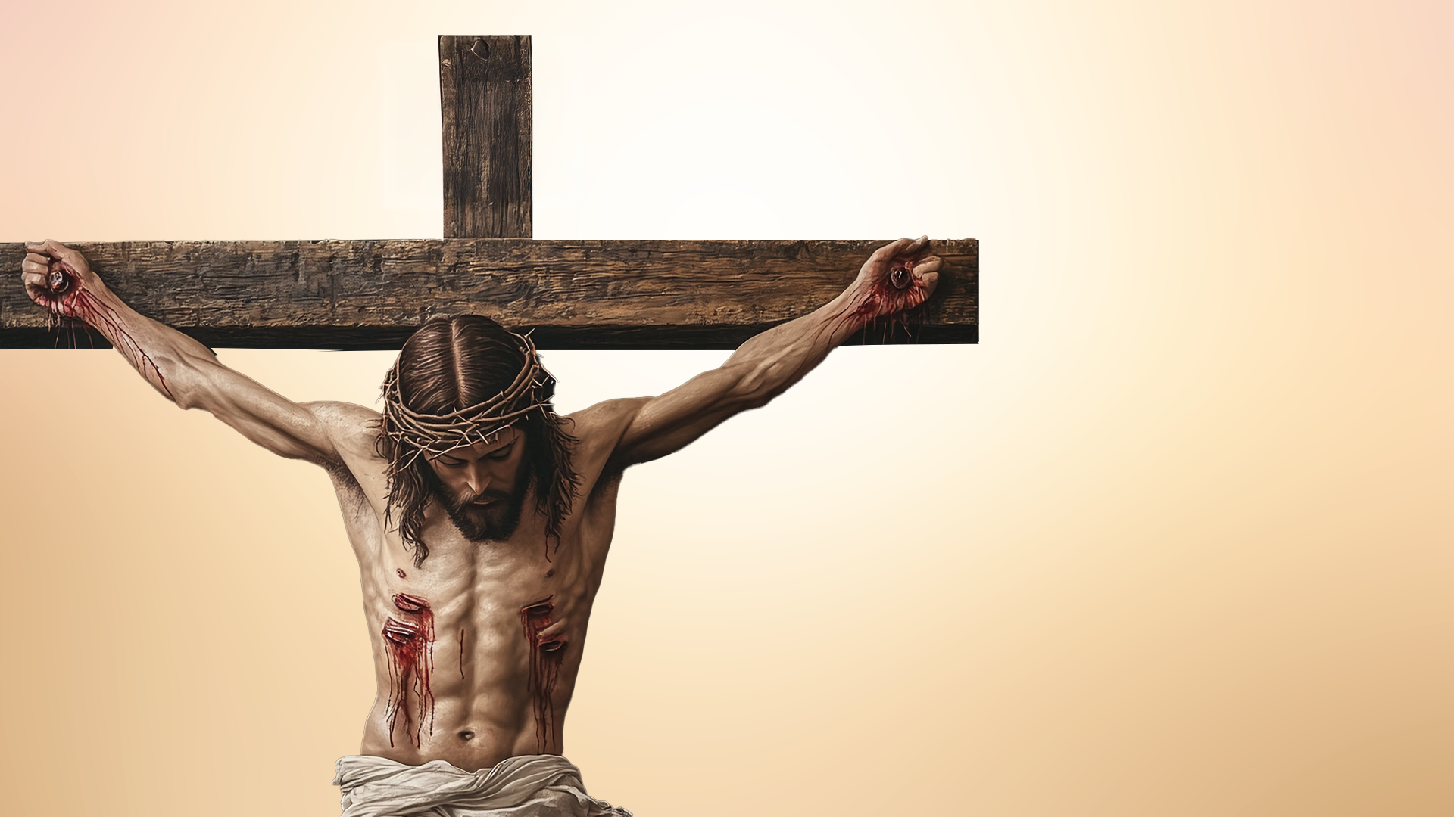
  LAS VERDADES DE LA RESURRECCIÓN
    La muerte murió ese viernes, cuando él inclinó la cabeza. Él quebró los grilletes.

Slide 12
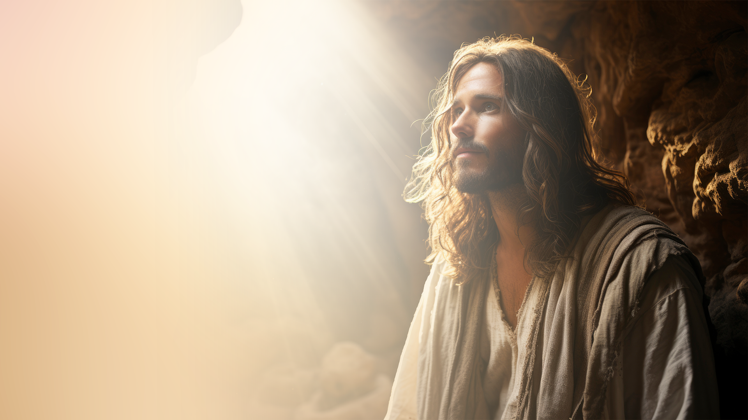
  LAS VERDADES DE LA RESURRECCIÓN
    La resurrección representa el poder de la liberación, la seguridad sobre la duda, el triunfo sobre la soledad y la seguridad de la vida eterna.

Slide 13
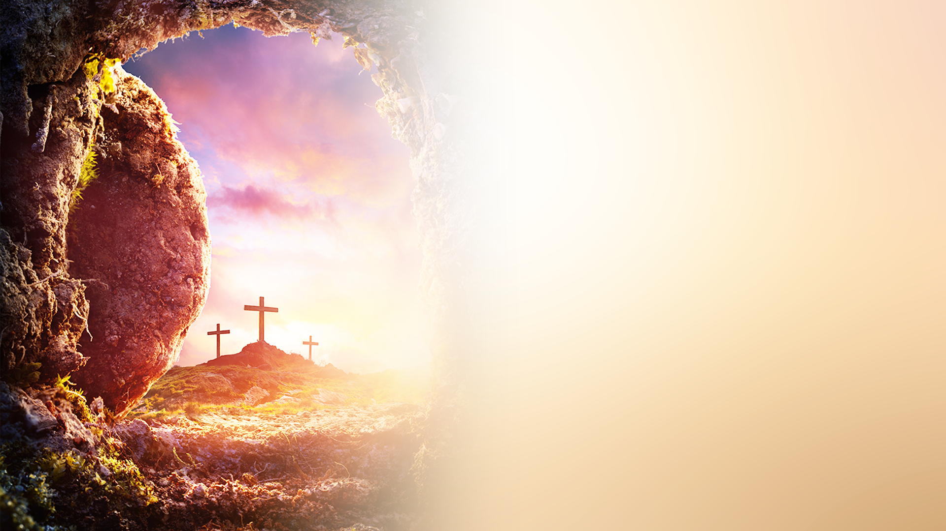
    La victoria sobre la muerte fue garantizada 2.000 años atrás, en el calvario, cuando el Hombre Dios dejó la tumba vacía.

Slide 14
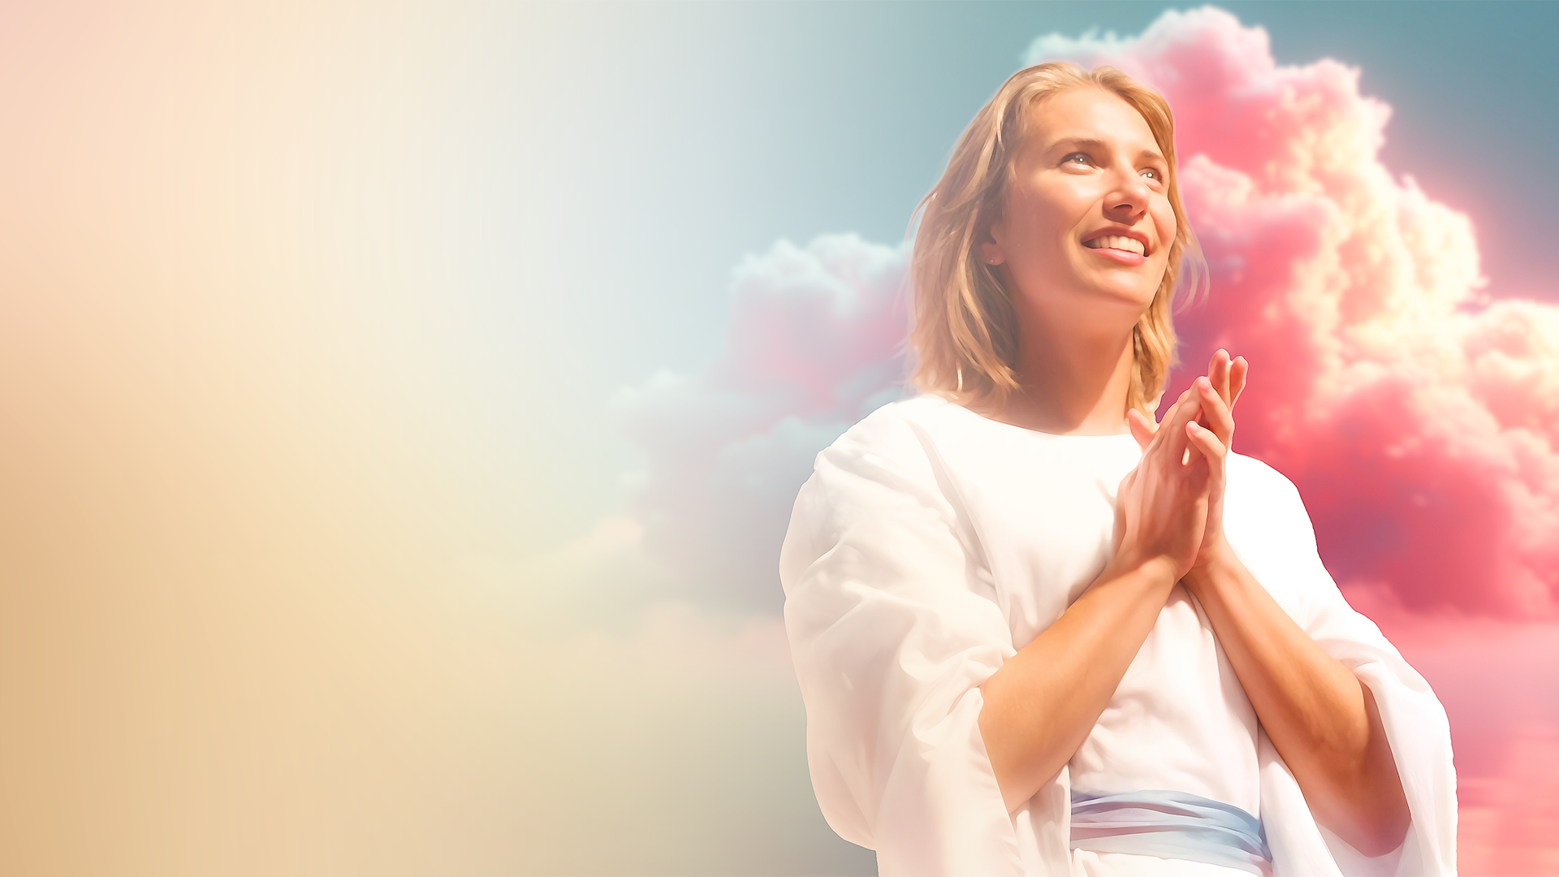
    Viviremos en la tierra del “no más”: no más muerte, lágrimas, dolor, injusticias ni separaciones.

